Slide 1
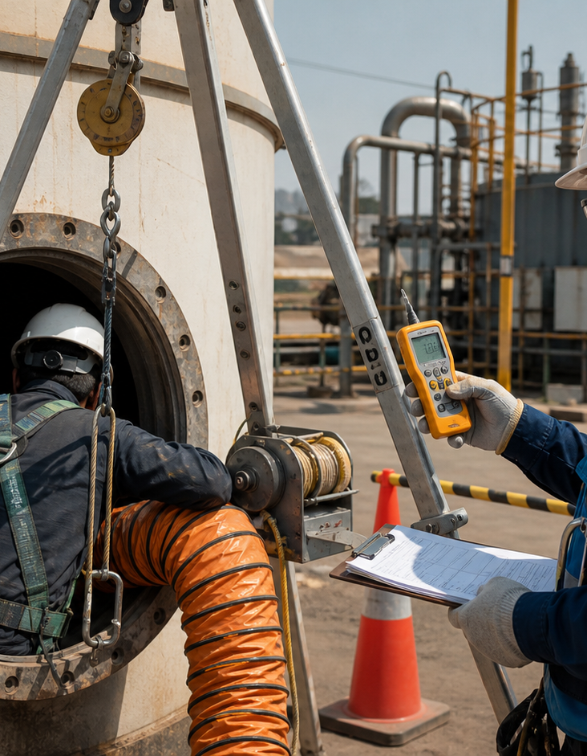

CENESAM ACADEMY · MÓDULO 03
La apariencia segura no demuestra una atmósfera segura
Espacios confinados y atmósferas peligrosas
Aplica este criterio al caso del módulo antes de continuar.
CENESAM

Slide 2
SUPERVISIÓN DE TRABAJOS DE ALTO RIESGO · MÓDULO 3
02
Identificación e inventario de espacios
01
02
03
Aplica la jerarquía de controles en identificación e inventario de espacios.
Asigna una persona competente.
Suspende si cambia una condición crítica.
APLICACIÓN PROFESIONAL
Aplica este criterio al caso del módulo antes de continuar.
BASE NORMATIVA
Ley N.° 29783; D.S. N.° 005-2012-TR; D.S. N.° 024-2016-EM y modificatorias para minería; normativa sectorial aplicable.
CENESAM
Espacios confinados y atmósferas peligrosas · 2/20

Slide 3
SUPERVISIÓN DE TRABAJOS DE ALTO RIESGO · MÓDULO 3
03
Evaluación previa y clasificación
01
02
03
Contrasta documento y condición real en evaluación previa y clasificación.
Registra responsable, hora y resultado.
Escala cualquier desviación no controlada.
APLICACIÓN PROFESIONAL
Aplica este criterio al caso del módulo antes de continuar.
BASE NORMATIVA
Ley N.° 29783; D.S. N.° 005-2012-TR; D.S. N.° 024-2016-EM y modificatorias para minería; normativa sectorial aplicable.
CENESAM
Espacios confinados y atmósferas peligrosas · 3/20

Slide 4
SUPERVISIÓN DE TRABAJOS DE ALTO RIESGO · MÓDULO 3
04
Aislamiento físico de todas las energías
01
02
03
Define el peligro y el evento no deseado en aislamiento físico de todas las energías.
Verifica el control antes de autorizar.
Conserva evidencia de ejecución y cierre.
APLICACIÓN PROFESIONAL
Aplica este criterio al caso del módulo antes de continuar.
BASE NORMATIVA
Ley N.° 29783; D.S. N.° 005-2012-TR; D.S. N.° 024-2016-EM y modificatorias para minería; normativa sectorial aplicable.
CENESAM
Espacios confinados y atmósferas peligrosas · 4/20

Slide 5
SUPERVISIÓN DE TRABAJOS DE ALTO RIESGO · MÓDULO 3
05
Limpieza, purga y ventilación
01
02
03
Aplica la jerarquía de controles en limpieza, purga y ventilación.
Asigna una persona competente.
Suspende si cambia una condición crítica.
APLICACIÓN PROFESIONAL
Aplica este criterio al caso del módulo antes de continuar.
BASE NORMATIVA
Ley N.° 29783; D.S. N.° 005-2012-TR; D.S. N.° 024-2016-EM y modificatorias para minería; normativa sectorial aplicable.
CENESAM
Espacios confinados y atmósferas peligrosas · 5/20

Slide 6
SUPERVISIÓN DE TRABAJOS DE ALTO RIESGO · MÓDULO 3
06
Orden correcto del muestreo atmosférico
01
02
03
Contrasta documento y condición real en orden correcto del muestreo atmosférico.
Registra responsable, hora y resultado.
Escala cualquier desviación no controlada.
APLICACIÓN PROFESIONAL
Aplica este criterio al caso del módulo antes de continuar.
BASE NORMATIVA
Ley N.° 29783; D.S. N.° 005-2012-TR; D.S. N.° 024-2016-EM y modificatorias para minería; normativa sectorial aplicable.
CENESAM
Espacios confinados y atmósferas peligrosas · 6/20

Slide 7
SUPERVISIÓN DE TRABAJOS DE ALTO RIESGO · MÓDULO 3
07
Oxígeno: deficiencia y enriquecimiento
01
02
03
Define el peligro y el evento no deseado en oxígeno: deficiencia y enriquecimiento.
Verifica el control antes de autorizar.
Conserva evidencia de ejecución y cierre.
APLICACIÓN PROFESIONAL
Aplica este criterio al caso del módulo antes de continuar.
BASE NORMATIVA
Ley N.° 29783; D.S. N.° 005-2012-TR; D.S. N.° 024-2016-EM y modificatorias para minería; normativa sectorial aplicable.
CENESAM
Espacios confinados y atmósferas peligrosas · 7/20

Slide 8
SUPERVISIÓN DE TRABAJOS DE ALTO RIESGO · MÓDULO 3
08
Inflamabilidad y porcentaje del LEL
01
02
03
Aplica la jerarquía de controles en inflamabilidad y porcentaje del lel.
Asigna una persona competente.
Suspende si cambia una condición crítica.
APLICACIÓN PROFESIONAL
Aplica este criterio al caso del módulo antes de continuar.
BASE NORMATIVA
Ley N.° 29783; D.S. N.° 005-2012-TR; D.S. N.° 024-2016-EM y modificatorias para minería; normativa sectorial aplicable.
CENESAM
Espacios confinados y atmósferas peligrosas · 8/20

Slide 9
SUPERVISIÓN DE TRABAJOS DE ALTO RIESGO · MÓDULO 3
09
Tóxicos: selección del sensor
01
02
03
Contrasta documento y condición real en tóxicos: selección del sensor.
Registra responsable, hora y resultado.
Escala cualquier desviación no controlada.
APLICACIÓN PROFESIONAL
Aplica este criterio al caso del módulo antes de continuar.
BASE NORMATIVA
Ley N.° 29783; D.S. N.° 005-2012-TR; D.S. N.° 024-2016-EM y modificatorias para minería; normativa sectorial aplicable.
CENESAM
Espacios confinados y atmósferas peligrosas · 9/20

Slide 10
SUPERVISIÓN DE TRABAJOS DE ALTO RIESGO · MÓDULO 3
10
Muestreo por niveles y zonas muertas
01
02
03
Define el peligro y el evento no deseado en muestreo por niveles y zonas muertas.
Verifica el control antes de autorizar.
Conserva evidencia de ejecución y cierre.
APLICACIÓN PROFESIONAL
Aplica este criterio al caso del módulo antes de continuar.
BASE NORMATIVA
Ley N.° 29783; D.S. N.° 005-2012-TR; D.S. N.° 024-2016-EM y modificatorias para minería; normativa sectorial aplicable.
CENESAM
Espacios confinados y atmósferas peligrosas · 10/20

Slide 11
SUPERVISIÓN DE TRABAJOS DE ALTO RIESGO · MÓDULO 3
11
Calibración y prueba funcional
01
02
03
Aplica la jerarquía de controles en calibración y prueba funcional.
Asigna una persona competente.
Suspende si cambia una condición crítica.
APLICACIÓN PROFESIONAL
Aplica este criterio al caso del módulo antes de continuar.
BASE NORMATIVA
Ley N.° 29783; D.S. N.° 005-2012-TR; D.S. N.° 024-2016-EM y modificatorias para minería; normativa sectorial aplicable.
CENESAM
Espacios confinados y atmósferas peligrosas · 11/20

Slide 12
SUPERVISIÓN DE TRABAJOS DE ALTO RIESGO · MÓDULO 3
12
Monitoreo continuo y registro
01
02
03
Contrasta documento y condición real en monitoreo continuo y registro.
Registra responsable, hora y resultado.
Escala cualquier desviación no controlada.
APLICACIÓN PROFESIONAL
Aplica este criterio al caso del módulo antes de continuar.
BASE NORMATIVA
Ley N.° 29783; D.S. N.° 005-2012-TR; D.S. N.° 024-2016-EM y modificatorias para minería; normativa sectorial aplicable.
CENESAM
Espacios confinados y atmósferas peligrosas · 12/20

Slide 13
SUPERVISIÓN DE TRABAJOS DE ALTO RIESGO · MÓDULO 3
13
Entrante, vigía y supervisor
01
02
03
Define el peligro y el evento no deseado en entrante, vigía y supervisor.
Verifica el control antes de autorizar.
Conserva evidencia de ejecución y cierre.
APLICACIÓN PROFESIONAL
Aplica este criterio al caso del módulo antes de continuar.
BASE NORMATIVA
Ley N.° 29783; D.S. N.° 005-2012-TR; D.S. N.° 024-2016-EM y modificatorias para minería; normativa sectorial aplicable.
CENESAM
Espacios confinados y atmósferas peligrosas · 13/20

Slide 14
SUPERVISIÓN DE TRABAJOS DE ALTO RIESGO · MÓDULO 3
14
Comunicación y control de acceso
01
02
03
Aplica la jerarquía de controles en comunicación y control de acceso.
Asigna una persona competente.
Suspende si cambia una condición crítica.
APLICACIÓN PROFESIONAL
Aplica este criterio al caso del módulo antes de continuar.
BASE NORMATIVA
Ley N.° 29783; D.S. N.° 005-2012-TR; D.S. N.° 024-2016-EM y modificatorias para minería; normativa sectorial aplicable.
CENESAM
Espacios confinados y atmósferas peligrosas · 14/20

Slide 15
SUPERVISIÓN DE TRABAJOS DE ALTO RIESGO · MÓDULO 3
15
Herramientas y equipos compatibles
01
02
03
Contrasta documento y condición real en herramientas y equipos compatibles.
Registra responsable, hora y resultado.
Escala cualquier desviación no controlada.
APLICACIÓN PROFESIONAL
Aplica este criterio al caso del módulo antes de continuar.
BASE NORMATIVA
Ley N.° 29783; D.S. N.° 005-2012-TR; D.S. N.° 024-2016-EM y modificatorias para minería; normativa sectorial aplicable.
CENESAM
Espacios confinados y atmósferas peligrosas · 15/20

Slide 16
SUPERVISIÓN DE TRABAJOS DE ALTO RIESGO · MÓDULO 3
16
Permiso: apertura, suspensión y cierre
01
02
03
Define el peligro y el evento no deseado en permiso: apertura, suspensión y cierre.
Verifica el control antes de autorizar.
Conserva evidencia de ejecución y cierre.
APLICACIÓN PROFESIONAL
Aplica este criterio al caso del módulo antes de continuar.
BASE NORMATIVA
Ley N.° 29783; D.S. N.° 005-2012-TR; D.S. N.° 024-2016-EM y modificatorias para minería; normativa sectorial aplicable.
CENESAM
Espacios confinados y atmósferas peligrosas · 16/20

Slide 17
SUPERVISIÓN DE TRABAJOS DE ALTO RIESGO · MÓDULO 3
17
Rescate sin ingreso y con ingreso
01
02
03
Aplica la jerarquía de controles en rescate sin ingreso y con ingreso.
Asigna una persona competente.
Suspende si cambia una condición crítica.
APLICACIÓN PROFESIONAL
Aplica este criterio al caso del módulo antes de continuar.
BASE NORMATIVA
Ley N.° 29783; D.S. N.° 005-2012-TR; D.S. N.° 024-2016-EM y modificatorias para minería; normativa sectorial aplicable.
CENESAM
Espacios confinados y atmósferas peligrosas · 17/20

Slide 18
SUPERVISIÓN DE TRABAJOS DE ALTO RIESGO · MÓDULO 3
18
Coordinación con contratistas
01
02
03
Contrasta documento y condición real en coordinación con contratistas.
Registra responsable, hora y resultado.
Escala cualquier desviación no controlada.
APLICACIÓN PROFESIONAL
Aplica este criterio al caso del módulo antes de continuar.
BASE NORMATIVA
Ley N.° 29783; D.S. N.° 005-2012-TR; D.S. N.° 024-2016-EM y modificatorias para minería; normativa sectorial aplicable.
CENESAM
Espacios confinados y atmósferas peligrosas · 18/20

Slide 19
SUPERVISIÓN DE TRABAJOS DE ALTO RIESGO · MÓDULO 3
19
Caso: ingreso a tanque
01
02
03
Define el peligro y el evento no deseado en caso: ingreso a tanque.
Verifica el control antes de autorizar.
Conserva evidencia de ejecución y cierre.
APLICACIÓN PROFESIONAL
Aplica este criterio al caso del módulo antes de continuar.
BASE NORMATIVA
Ley N.° 29783; D.S. N.° 005-2012-TR; D.S. N.° 024-2016-EM y modificatorias para minería; normativa sectorial aplicable.
CENESAM
Espacios confinados y atmósferas peligrosas · 19/20

Slide 20
SUPERVISIÓN DE TRABAJOS DE ALTO RIESGO · MÓDULO 3
20
Aplicación: permiso trazable
01
02
03
Aplica la jerarquía de controles en aplicación: permiso trazable.
Asigna una persona competente.
Suspende si cambia una condición crítica.
APLICACIÓN PROFESIONAL
Completa el tablero con datos reales, valida los controles y guarda el cierre.
BASE NORMATIVA
Ley N.° 29783; D.S. N.° 005-2012-TR; D.S. N.° 024-2016-EM y modificatorias para minería; normativa sectorial aplicable.
CENESAM
Espacios confinados y atmósferas peligrosas · 20/20

